Slide 1
Sistema de Rotulação
Pra que serve?

Slide 2
Sistema de Rotulação
Define a forma de apresentação da informação ou conteúdo, estabelecendo Rótulos / Títulos para os elementos e seções da interface (que é o nome da seção)

Slide 3
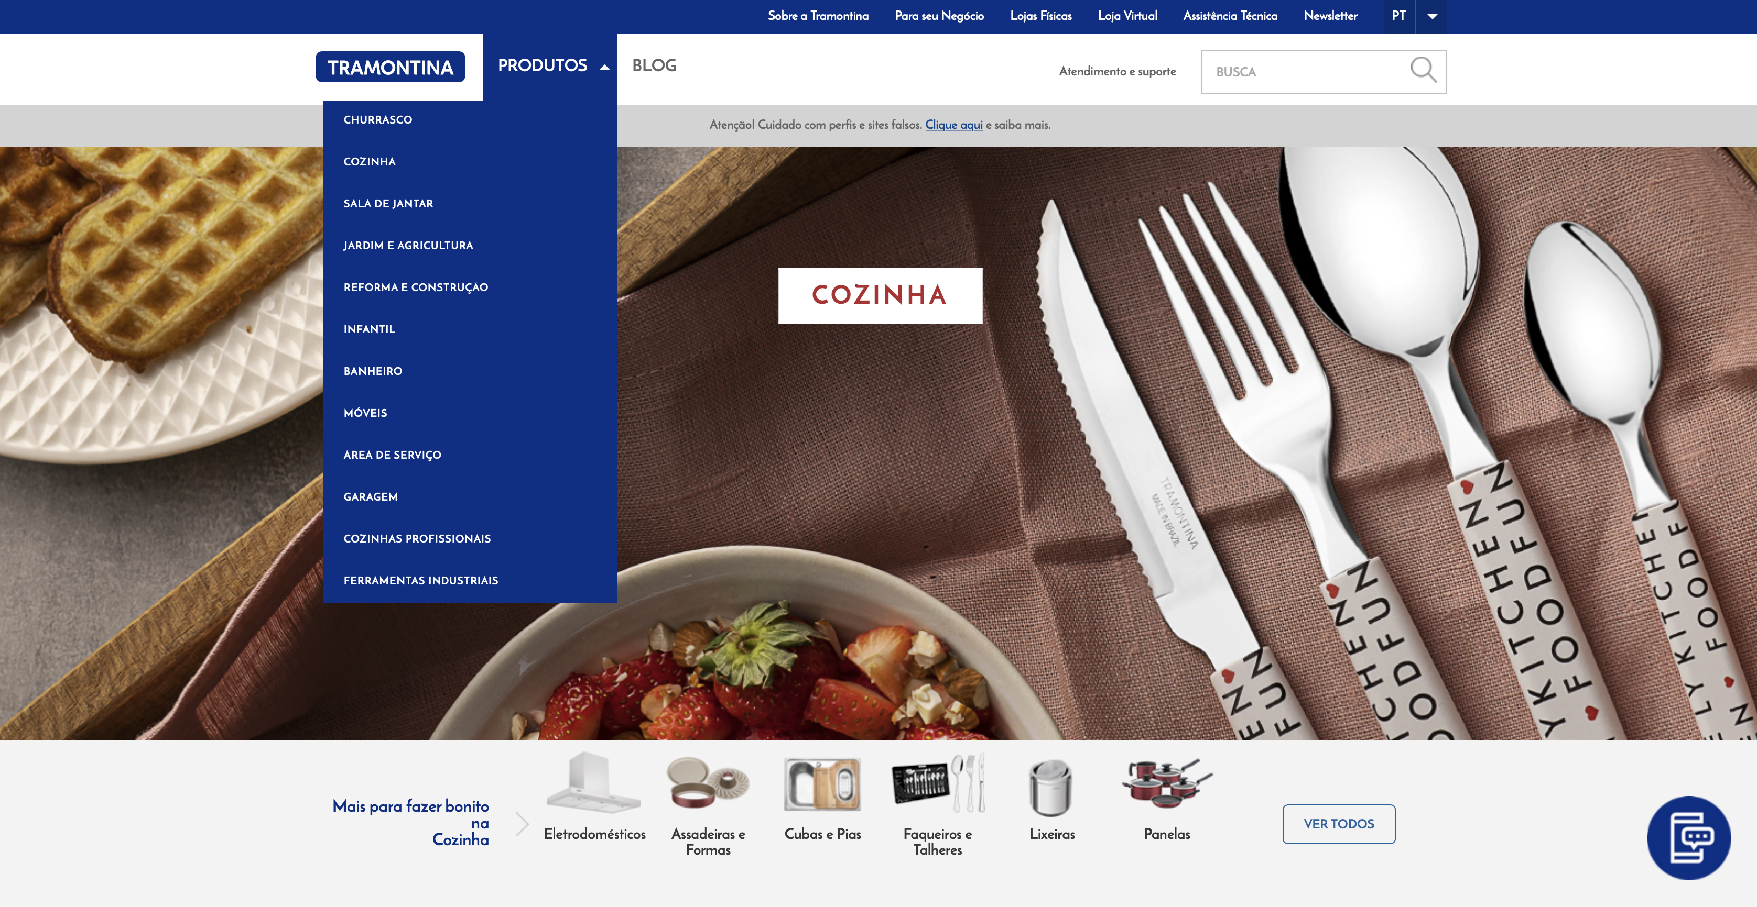

Slide 4
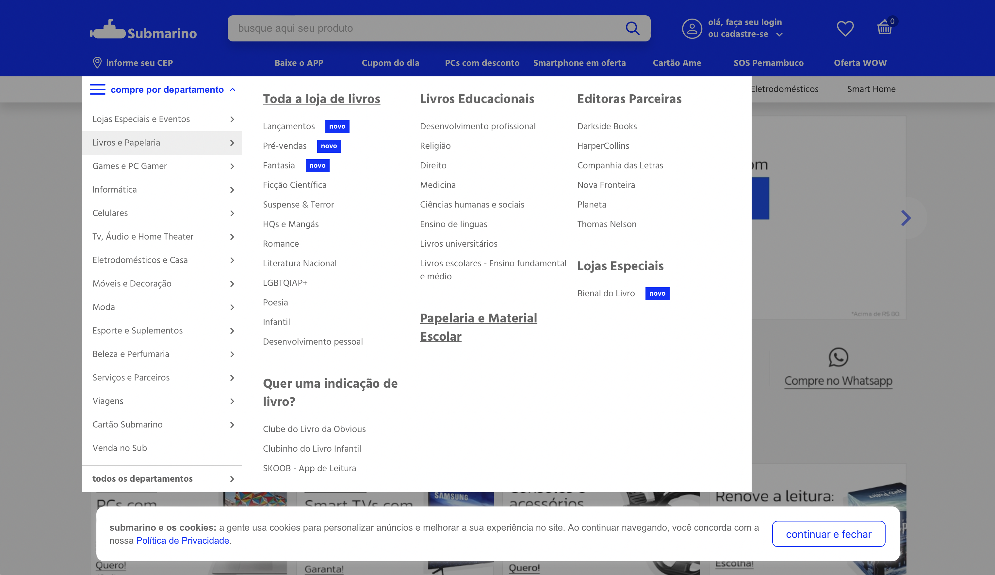

Slide 5
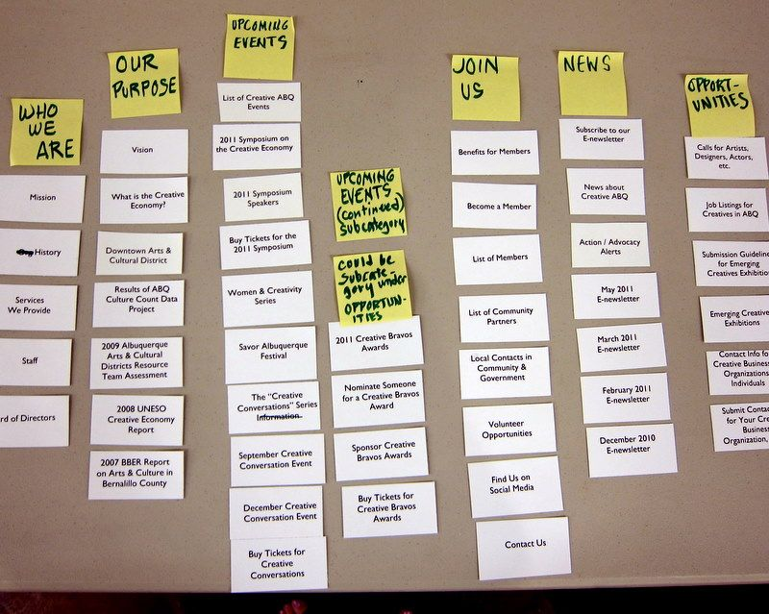
Carding Sorting
Uma ferramenta muito utilizada para o sistema de rotulação é o Card Sorting.
Ele se resume simplesmente em escrever num pedaço de post it ou papel, as possíveis categorias e títulos para as sessões do seu site.
É uma forma de rotular e validar com o usuário ou dono do projeto.

Slide 6
OBRIGADO
Até a próxima aula

